Slide 1

웹 및 모바일 최신기술
다음(KAKAO) MAP API
1조
20120240 김선우
20130903 이동화
20150856 이동현

Slide 2
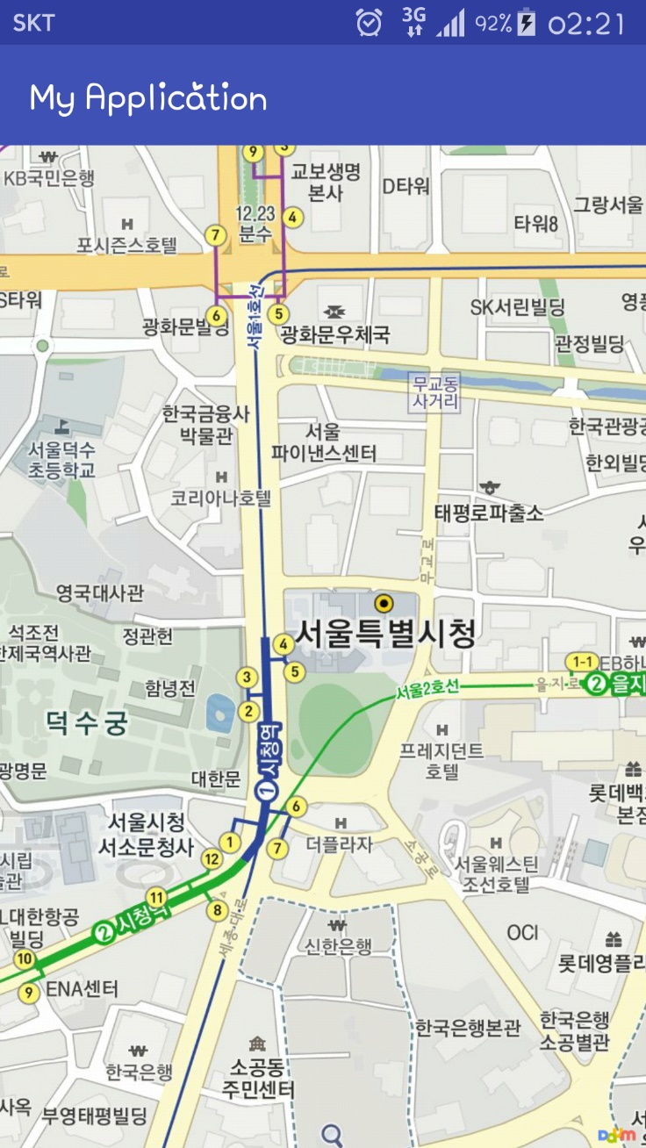


ANDROID MAP API
다음(KAKAO) MAP API
Notes:
안드로이드 다음 map api에 대해 설명하겠습니다.
기존 웸에서 사용하는 map api와 다르게 모바일에서 사용하는 map api입니다.

Slide 3
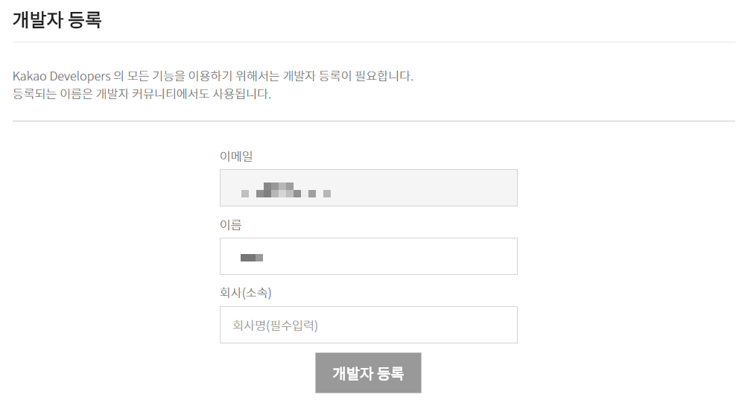
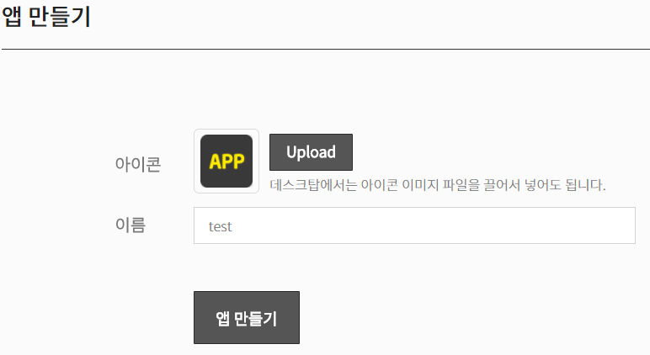
안드로이드 키 발급
WEB MAP API처럼 개발자 등록 및 앱 생성
다음(KAKAO) MAP API
Notes:
먼저, 안드로이드 키를 발급합니다.
안드로이드 키의 경우 앞서 설명했던 웹 map api키 발급 방법과 마찬가지로 개발자를 등록하고 프로젝트 앱을 생성합니다.

Slide 4
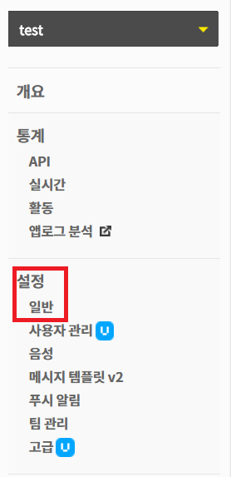
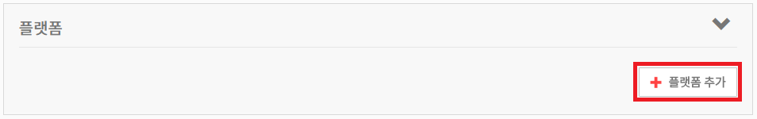
안드로이드 키 발급
2. Android 플랫폼 추가: 앱 선택 – [설정] – [일반]
– [플랫폼 추가] – Android 선택 후 추가
다음(KAKAO) MAP API
Notes:
프로젝트 앱을 생성한 후 프로젝트에 들어가 설정에 일반으로 들어가서 플랫폼 추가 버튼을 클릭합니다.
플랫폼 추가 버튼을 클릭 후 안드로이드를 선택합니다.

Slide 5
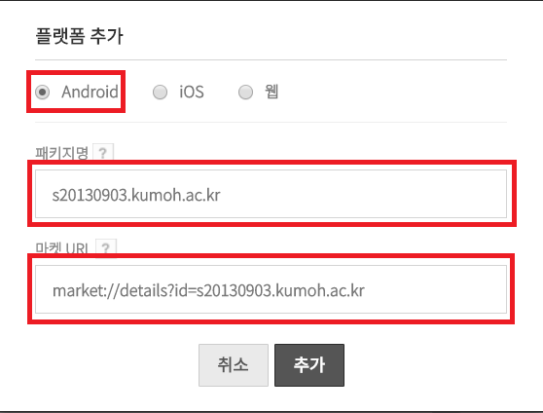
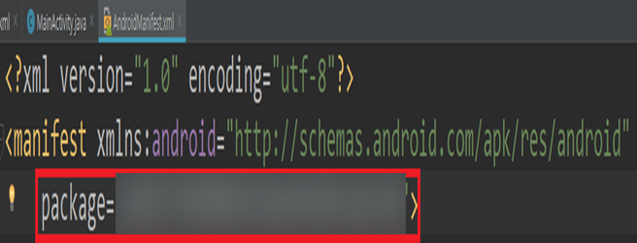
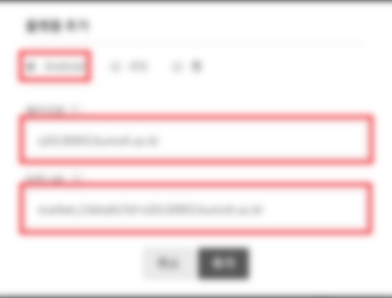
안드로이드 키 발급
안드로이드 스튜디오 프로젝트 생성 후
AndroidManifest.xml 파일의 “package=“ 구문 뒤의 내용 복사
패키지명에 붙여넣기
마켓 URL은 자동 생성 된다.
2. Android 플랫폼 추가: 앱 선택 – [설정] – [일반]
– [플랫폼 추가] – Android 선택 후 추가
다음(KAKAO) MAP API
Notes:
그리고 패키지명과 마켓url을 입력하는 부분이 나오는데
패키지 명의 경우 안드로이드 스튜디오에서 프로젝트를 생성 후 안드로이드 매니패스트.xml 파일에 들어가
그 곳에 “package=“이라는 구문 뒤의 내용이 나오는데
그 내용이 패키지 명을 의미합니다.
이 패키지 명을 복사해 플랫폼 추가에 있는 패키지명에 입력하면되고
마켓url의 경우 패키지명을 입력하면 자동적으로 패키지명에 따라 생성됩니다.

Slide 6
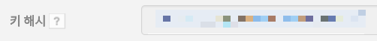
안드로이드 키 발급
protected void onCreate(Bundle savedInstanceState) {
super.onCreate(savedInstanceState);
setContentView(R.layout.activity_main);
getHashKey();
}
private void getHashKey(){
PackageInfo packageInfo = null;
try {
packageInfo = getPackageManager().getPackageInfo(getPackageName(), PackageManager.GET_SIGNATURES);
}
catch (PackageManager.NameNotFoundException e) {
e.printStackTrace();
}
if (packageInfo == null)
Log.e("KeyHash", "KeyHash:null");
for (Signature signature : packageInfo.signatures) {
try {
MessageDigest md = MessageDigest.getInstance("SHA");
md.update(signature.toByteArray());
Log.d("KeyHash", Base64.encodeToString(md.digest(), Base64.DEFAULT));
} catch (NoSuchAlgorithmException e) {
Log.e("KeyHash", "Unable to get MessageDigest. signature=" + signature, e);
}
}
}
import android.content.pm.PackageInfo;
import android.content.pm.PackageManager;
import android.content.pm.Signature;
import android.util.Base64;
import android.util.Log;
import java.security.MessageDigest;
import java.security.NoSuchAlgorithmException;
키 해시 값을 구하는 java코드
Import 해야할 클래스
3. 키 해시 등록: [Android] 플랫폼을 선택하고, [키 해시] 을 등록합니다
4. 페이지 상단의 [네이티브 앱 키], 등록한 [패키지명], [키 해시]를 사용합니다.
다음(KAKAO) MAP API
Notes:
그리고 키 해시를 등록해야하는데
키 해시 즉, 해시키(Hash key)는 Android 개발 환경에서 가지고 있는 인증서 바이너리에 대한 해시 값으로 쉽게 앱 고유의 키 캆 이라고 생각 하면 됩니다.
보통 외부 sdk를 사용할 때 해시 키를 가지고 앱을 구분해주고, sdk의 기능등을 설정할 수 있습니다.
키 해시를 등록 하기 위해서 ppt에 나와있는 자바 코드를 복사해 안드로이드 스튜디오로 프로젝트를 만든 후 메인 자바파일에 붙여 넣기 해줍니다.

Slide 7
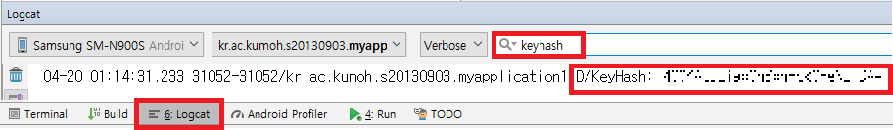
안드로이드 키 발급
나온 키 해시 값을 입력
Import할 클래스와 자바 코드를 프로젝트에 입력 후 실행
안드로이드 스튜디오 ‘Logcat’에 keyhash를 검색 후 나오는
“D/KeyHash: “뒤에 있는 문자열이 키 해시 값
3. 키 해시 등록: [Android] 플랫폼을 선택하고, [키 해시] 을 등록합니다
4. 페이지 상단의 [네이티브 앱 키], 등록한 [패키지명], [키 해시]를 사용합니다.
다음(KAKAO) MAP API
Notes:
그리고 프로젝트를 실행시키면 프로젝트의 로그캣에 들어가 keyhash라는 단어를 입력하여 검색합니다.
그러면 D/KeyHash라는 단어가 로그창에 나타나며 그 뒤에 숫자와 영문자 조합의 문장이 나타나는데 그 값이 키 해시 값입니다.
그 키 해시 값을 복사하여 붙여 넣기 해주고 추가 버튼을 클릭하면 map api를 사용할 프로젝트와 연동이 됩니다.
그리고 이 키 해시값은 선택적인 부분이라 다음(카카오) 공식 map api 가이드에서 등록을 안해도 되지만 직접 사용해본 결과 등록을 해야 제대로 작동이 됩니다.

Slide 8
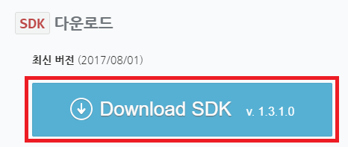
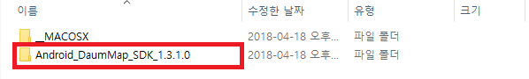
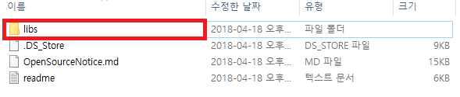
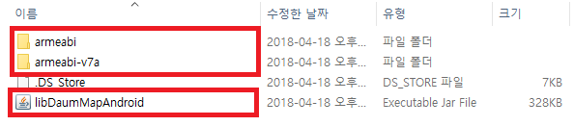
SDK 다운로드
SDK 다운로드 후 압축을 풀고 libs 폴더 에 있는 armeabi, armeabi-7a, libDaumMapAndroid.js 파일 복사(ctrl+c)
다음(KAKAO) MAP API
Notes:
키 발급을 받았으면 sdk(Software Development Kit )를 다운로드 해야 합니다.
다음 map api 안드로이드 가이드 사이트로 들어가 sdk를 다운로드 하고
다운 받은 zip 압축파일을 풉니다.
압축파일을 풀면 2개의 폴더가 나오는데 두번 째의 안드로이드 다음 맵 sdk 1.3.1.0으로 들어가서 libs폴더에 있는 armeabi폴더와 armeabi-v7a폴더, 4번째의 js파일을 복사합니다.

Slide 9
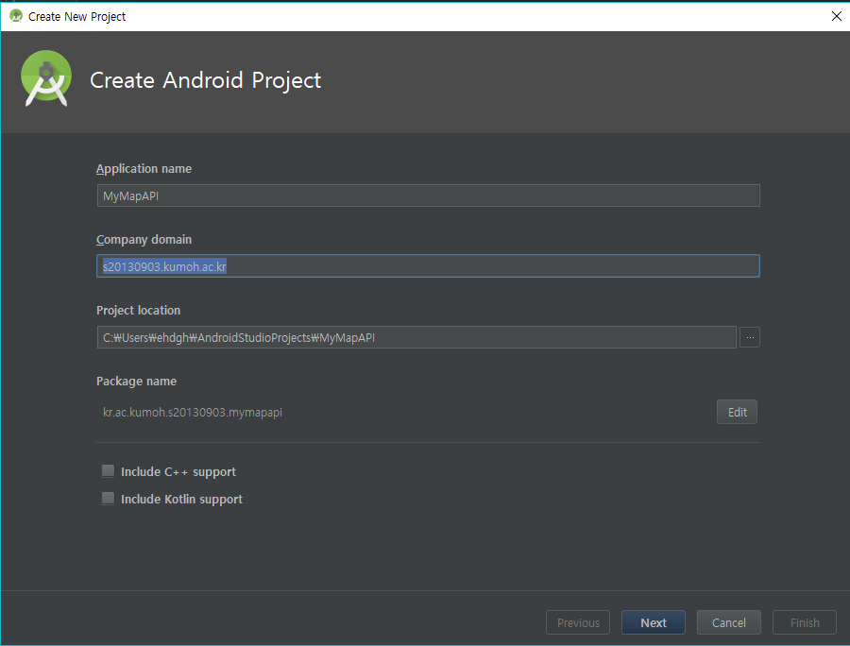
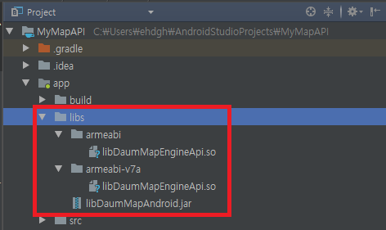
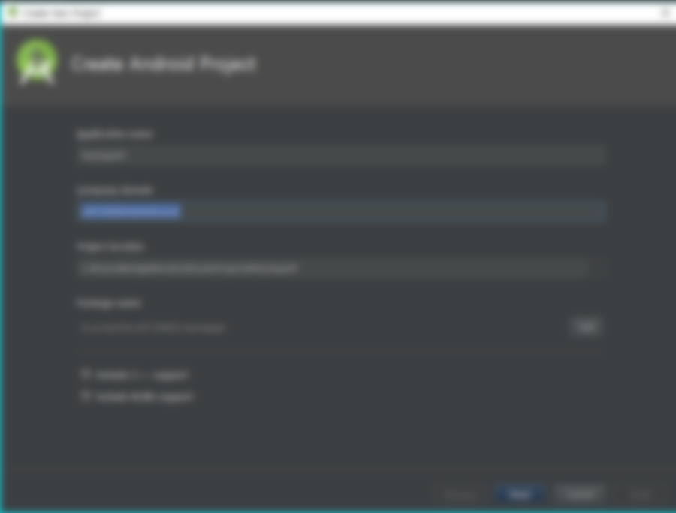
SDK 다운로드
안드로이드 스튜디오 프로젝트 생성 후
C:/User/User/AndroidStudioProjects/프로젝트폴더/app/libs에
복사한 파일들을 붙여넣기(ctrl+v)
다음(KAKAO) MAP API
Notes:
그리고 안드로이드 스튜디오로 프로젝트를 생성 후
프로젝트 폴더에 있는 app폴더의 libs폴더에 복사한 파일과 폴더들을 붙여 넣기 해줍니다.
그러면 프로젝트 화면에 ppt와 같이 보여집니다.

Slide 10
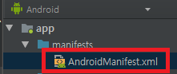
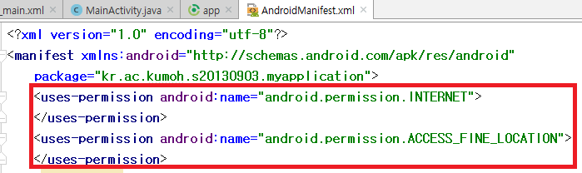
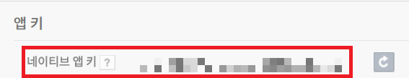
PERMISSION 및 APP-KEY 추가
Permission코드(위) 입력
APP-KEY 코드(밑)의 경우 <application> 태그 사이에 입력
‘value=“‘ 뒤에 네이티브 앱 키 복사 붙여넣기
AndroidManifest.xml파일에 Permission 코드(권한 부여),
APP-KEY 코드 추가 – 네이티브 앱 키 입력
다음(KAKAO) MAP API
Notes:
Sdk를 다운로드 후 필요한 파일, 폴더들을 복사 붙여넣기 했으면
퍼미션(권한)과 카카오 개발자 앱 프로젝트와 연동할 app key를 등록해야합니다.
안드로이드 프로젝트에 들어가 안드로이드 매니페스트 파일에 들어가 ppt의 퍼미션 코드와 앱 키 코드를 입력합니다.
퍼미션 코드의 경우 application 태그 사이에 입력합니다.
앱 키 코드의 경우 발급 받은 앱 키의 네이티브 앱 키를 복사해 value구문 뒤에 붙여넣기 해줍니다.

Slide 11
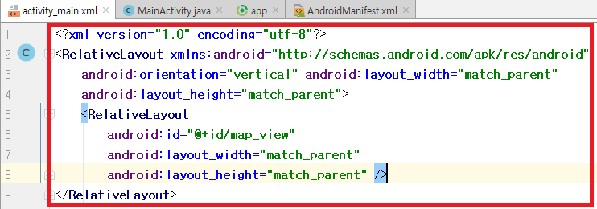
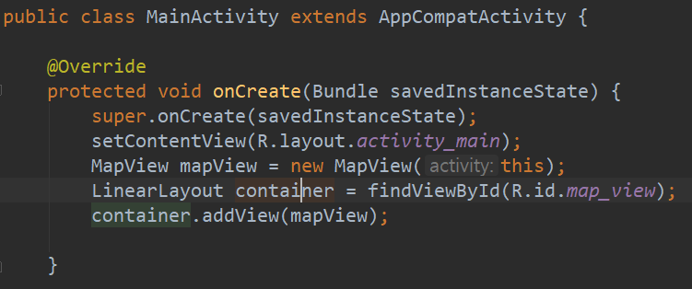
코드 작성
import android.widget.RelativeLayout;
import net.daum.mf.map.api.MapView;
--------------------------------------------------------------------
임폴트할 클래스
--------------------------------------------------------------------
MapView mapView = new MapView(this);
RelativeLayout container = findViewById(R.id.map_view);
container.addView(mapView);
--------------------------------------------------------------------
JAVA 코드 작성
<?xml version="1.0" encoding="utf-8"?>
<RelativeLayout xmlns:android="http://schemas.android.com/apk/res/android"
android:orientation="vertical" android:layout_width="match_parent"
android:layout_height="match_parent">
<RelativeLayout
android:id="@+id/map_view"
android:layout_width="match_parent"
android:layout_height="match_parent" />
</RelativeLayout>
XML 코드 작성
다음(KAKAO) MAP API
Notes:
그리고 자바 파일과 xml 파일에 코드를 작성해 줍니다.
코드의 경우 ppt의 코드를 각각 xml파일과 main 자바 파일에 작성 복사해 붙여넣기 해주는데
Xml 코드의 경우 전체적으로 릴레이티브 레이아웃을 사용해 주었고 맵 뷰가 보이는 레이아웃도 릴레이티브 레이아웃을 사용해 주었습니다.
자바 코드의 경우 맵뷰 객체를 생성해 주고 xml파일의 릴레이티브 레이아웃 객체를 생성해줍니다.
그리고 릴레이티브 레이아웃에 맵뷰를 추가해 앱을 실행했을 때 맵 뷰가 보여지게 됩니다.

Slide 12
실행
실행 후
지도가 표시되는지 확인
다음(KAKAO) MAP API
Notes:
그리고 프로젝트를 실행하면 우측하단에 다음 로고가 뜨며 지도가 표시됩니다.
지도가 표시되지 않는다면 앞서 ppt에 나와있는 내용을 보고 제대로 따라했는지 앱
만약 제대로 따라했고 실행했는데 오류가 뜨며 종료되거나 다음 맵이 뜨지 않는다면 안드로이드 프로젝트의 로그캣을 확인해 봅니다.
키나 키 해시값을 입력했는지 확인해보시기 바랍니다.

Slide 13
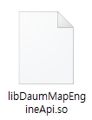
Can’t load DaumMapEngineApi.so file 오류
Can’t load DaumMapEngineApi.so file 오류가 발생
라이브러리를 추가하는 과정에서
‘armeabi’와 ‘armeabi-v7a’폴더 내의 ‘libDaumMapEngineApi.so’ 파일을
인식하지 못해 생긴 오류
다음(KAKAO) MAP API
Notes:
만약 로그캣에 빨간색으로 Can’t load DaumMapEngineApi.so file 이라는 오류가 뜬다면
라이브러리를 추가하는 과정에서 armeabi와 armeabi-v7a 폴더에 있는 libDaumMapEngineApi.so 파일을 인식하지 못해서 생긴 오류입니다.
대부분의 다음 맵 api를 사용하는 사람들이 이 오류를 겪고 있지만 이 오류의 경우 다음 맵 공식 가이드에선 해결방법이 나와있지 않습니다.
그래서 직접 구글링을 하여 해결방법을 찾았습니다.
이 해결방법을 그대로 따라하신다면 정상적으로 실행이 될것입니다.

Slide 14
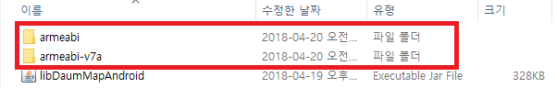
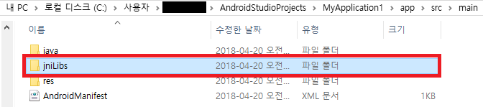
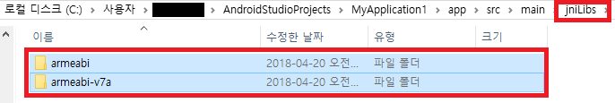
Can’t load DaumMapEngineApi.so file 오류 해결
1. 프로젝트폴더의 libs폴더에서 libDaumMapAndroid.jar파일만 남기고
나머지 두 폴더 복사
2. 프로젝트폴더/app/src/main에 ‘jniLibs’이름의 폴더 생성
3. 만든 ‘jniLibs’폴더에 복사한 파일 붙여 넣기
다음(KAKAO) MAP API
Notes:
먼저 오류 상태의 프로젝트 폴더에 있는 libs폴더에서 libDaumMapAndroid.jar파일만을 제외하고 나머지 두 폴더 armeabi와 armeabi-v7a폴더를 복사합니다.
libs폴더를 빠져나와 프로젝트 폴더의 app폴더에 있는 src/main 폴더로 들어가 jniLibs라는 이름의 폴더를 생성합니다.
그리고 생성한 폴더에 복사해 두었던 2폴더를 붙여 넣기 합니다.

Slide 15
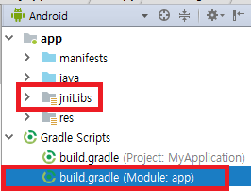
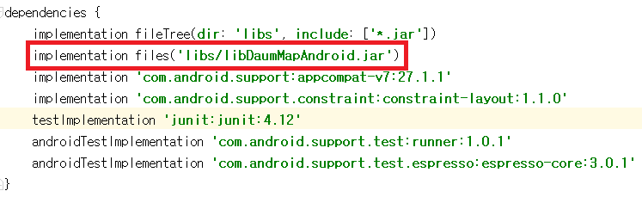
4. Can’t load DaumMapEngineApi.so file 오류 해결
그리고 build.gradle(Module: app) 파일에 들어가
dependencies 부분에 ‘implementation files (‘libs/libDaumMapAndroid.jar’)’ 구문 입력 동기화 후 실행
정상 동작
다음(KAKAO) MAP API
Notes:
2폴더를 붙여 넣기를 하고 안드로이드 스튜디오 프로젝트로 돌아가면 프로젝트 내에 jniLisbs라는 폴더가 생성된 걸 확인할 수 있습니다.
그리고 Module: app 표시가있는 build.gradle 파일에 들어가 dependencies 부분에 임플리멘테이션 파일 구문을 추가합니다.
추가하면 우측 상단에 sync now라는 문구가 뜨는데 이 걸 클릭해 동기화를 해줍니다.
동기화 후 실행을 하면 지도가 정상적으로 뜰것입니다.

Slide 16
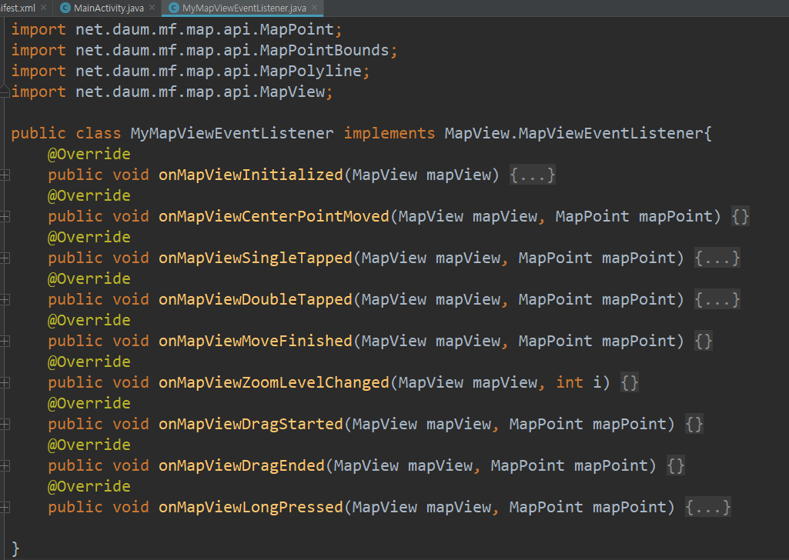
MapView 이벤트 감지
이벤트 리스너를
별도의 클래스로 구현
클래스 내의 메서드의 경우
처음부터
지도를 처음 켰을 떄
중심점이 이동했을 때
지도를 한번 터치했을 때
지도를 두번 터치했을 때
이동을 끝냈을 떄
줌레벨이 변했을때
드래그 시작했을 떄
드래그 끝냈을 떄
길게 터치했을 때
이다.
다음(KAKAO) MAP API
Notes:
맵뷰 이벤트를 감지하는 이벤트 리스너와 이벤트 리스너의 메서드들을 설명하겠습니다.
이벤트 리스너를 통해 사용자가 지도를 클릭했을 때나 지도를 이동했을 때를 감지하여 다른 동작을 하게 만들 수 있습니다.
onMapViewInitialized 메서드의 경우 맨 처음 지도가 로드 되었을 때
센터포인터무브 메서드는 지도 중심 좌표가 옮겨졌을 때
줌레벨체인지는 지도 줌 레벨이 변경되었을 때
싱글탭은 지도를 한 번 터치 했을 때
더블탭은 지도를 두 번 터치했을 때
롱프레스는 지도를 길게 눌렀을 때
드래그 스타트는 지도 드래그를 시작했을 떄
드래그 엔드는 지도 드래그를 마쳤을 때
무브 피니쉬는 지도 이동이 끝났을 때
각 행동들을 감지합니다.

Slide 17
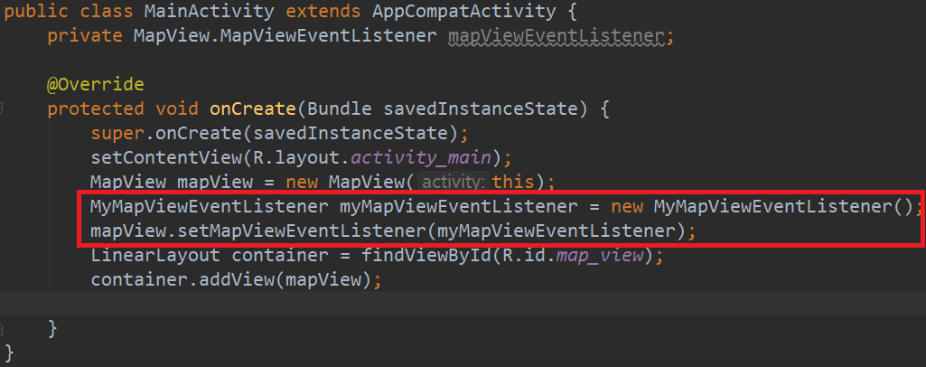
MapView 이벤트 감지
별도의 클래스로 이벤트 리스너를 구현 후
구현한 클래스를 맵류 객체의 리스너로 지정
다음(KAKAO) MAP API
Notes:
맵뷰 이벤트를 감지하는 이벤트 리스너와 이벤트 리스너의 메서드들을 설명하겠습니다.
이벤트 리스너를 통해 사용자가 지도를 클릭했을 때나 지도를 이동했을 때를 감지하여 다른 동작을 하게 만들 수 있습니다.
onMapViewInitialized 메서드의 경우 맨 처음 지도가 로드 되었을 때
센터포인터무브 메서드는 지도 중심 좌표가 옮겨졌을 때
줌레벨체인지는 지도 줌 레벨이 변경되었을 때
싱글탭은 지도를 한 번 터치 했을 때
더블탭은 지도를 두 번 터치했을 때
롱프레스는 지도를 길게 눌렀을 때
드래그 스타트는 지도 드래그를 시작했을 떄
드래그 엔드는 지도 드래그를 마쳤을 때
무브 피니쉬는 지도 이동이 끝났을 때
각 행동들을 감지합니다.

Slide 18
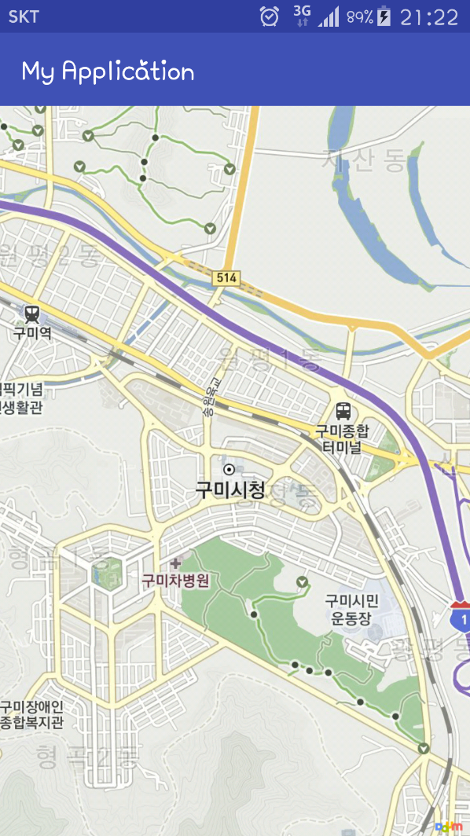
중심점 및 줌(zoom) 레벨 변경
처음 앱을 실행했을 때 초기 중심좌표 설정
앞으로 나올 코드의 경우
구현한 이벤트 리스너 클래스 내에서
동작할 함수들이다.
@Override
public void onMapViewInitialized(MapView mapView) {
mapView.setMapCenterPoint(MapPoint. mapPointWithGeoCoord(36.119485,12 8.34457339999994), true);
//구미시청으로 중심 좌표 설정
}
다음(KAKAO) MAP API
Notes:
중심점 줌 레벨 변경에 관하여 설명하겠습니다.
지도 중심점의 경우 맨 처음 지도를 켰을 때 지도가 표시되는 위치를 말합니다.
중심점 변경의 경우 맵뷰의 셋맵센터포인터 메서드를 통해 중심점을 변경, 설정 할 수 있는데
셋맵센터포인터의 첫번째 파라미터로 맵포인트 객체가 들어갑니다.
맵포인트 객체는 지도의 위도와 경도등을 저장합니다. 두번째 파라미터로 이 것을 설정할 것인지 아닌지에 대한 boolean 값을 입력합니다.
Ppt에서는 지도가 처음 켜졌을 때 구미시청의 위도와 경도 값을 중심점으로 설정해주었습니다.

Slide 19
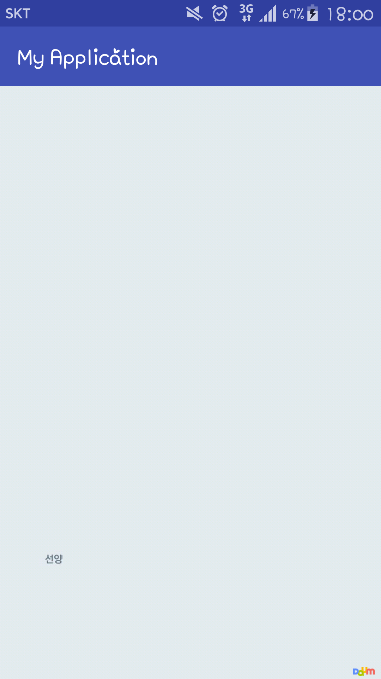
중심점 및 줌(zoom) 레벨 변경
다른 나라로 중심점 설정할 시
@Override
public void onMapViewInitialized(MapView mapView) {
mapView.setMapCenterPoint(MapPoint. mapPointWithGeoCoord(41.805699, 123.43147199999999), true);
//중국의 산양시로 중심점 설정
}
다음(KAKAO) MAP API
Notes:
한국이 아닌 다른 나라의 위도, 경도로 중심점 설정할 시
지도가 표시되지 않습니다.

Slide 20
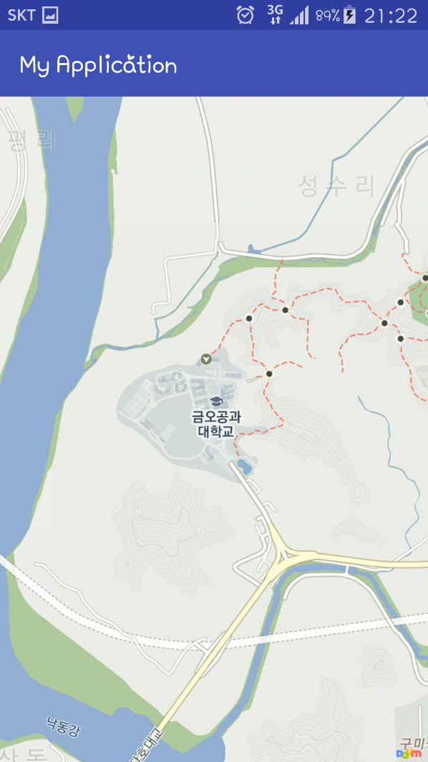
중심점 및 줌(zoom) 레벨 변경
지도를 한번 터치 했을 때 이벤트
@Override
public void onMapViewSingleTapped(MapView mapView, MapPoint mapPoint)
{ //중심점 변경, 구미시에서 금오공대로
mapView.setMapCenterPoint(MapPoint. mapPointWithGeoCoord(36.1444249, 128.39326860000006), true);
//줌 레벨 변경, 기본 레벨에서 4 레벨로
mapView.setZoomLevel(4, true);
}
다음(KAKAO) MAP API
Notes:
줌 레벨 변경에 관하여 설명하겠습니다.
줌이란 지도를 확대 축소 할 수 있는 것을 말하는데
맵뷰 객체의 셋줌레벨 메서드를 통하여 줌레벨을 설정할 수 있습니다.
셋줌레벨 메서드의 첫 번째 파라미터로 줌 레벨 인티저 값이 오는데 값이 높을 수록 확대가 되어 가까이서 보게되고, 값이 낮을 수록 축소가 되어 멀리서 보게 됩니다.
두번째 파라미터로 앞서 설명한 셋맵센터포인터 객체의 두번째 파라미터와 같이 이것을 설정할지 안할지에 대한 boolean값이 옵니다.
Ppt의 경우 지도를 한번 터치 했을 때 원래 표시되고 있던 구미시청 중심점에서 금오공대로 중심점을 변경하고
줌레벨도 기본레벨에서 4레벨로 변경하여 좀 더 멀리서 볼 수 있게 하였습니다.

Slide 21

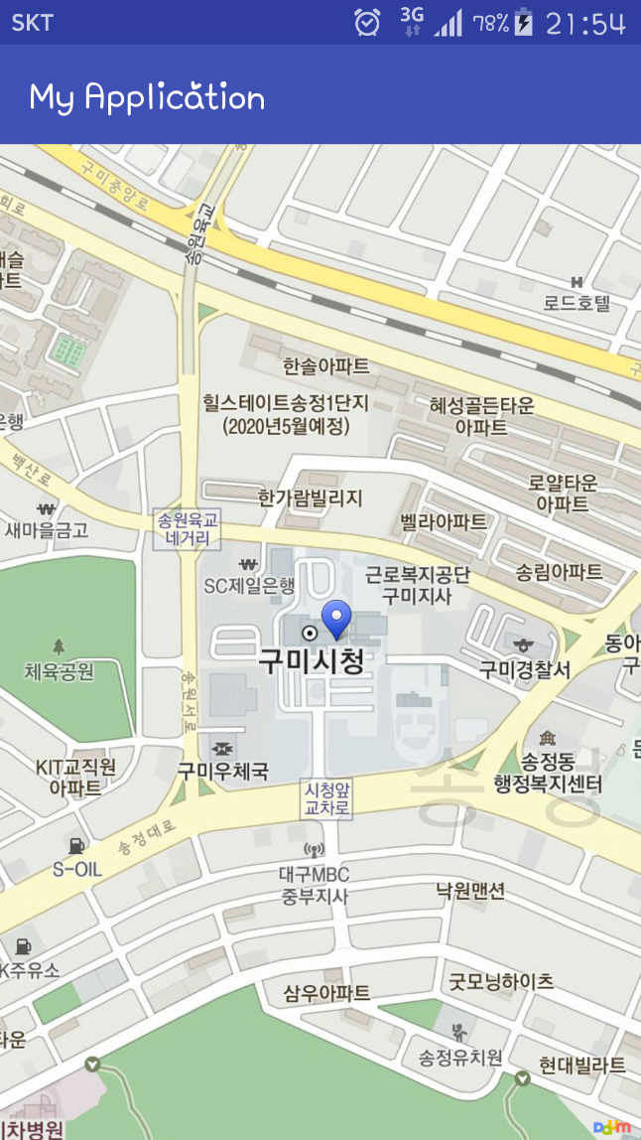
마커(Marker) 추가
@Override
public void onMapViewInitialized(MapView mapView) {
MapPOIItem marker = new MapPOIItem();//마커 객체 선언
marker.setItemName(＂Default Marker＂);//마커 이름 선언
marker.setTag(0);
marker.setMapPoint(MapPoint.mapPointWithGeoCoord(36.1 19485,128.34457339999994));
//마커 중심점 설정
marker.setMarkerType(MapPOIItem.MarkerType.BluePin);
// 기본 BluePin 마커 모양으로 설정
marker.setSelectedMarkerType(MapPOIItem.MarkerType.Red Pin); // 마커를 클릭했을때, RedPin 마커 모양으로 설정
mapView.addPOIItem(marker);//MapView에 마커 추가
mapView.setMapCenterPoint(MapPoint.mapPointWithGeoCoo rd(36.119485,128.34457339999994),true);
//마커 중심점과 지도 중심점이 다르므로 지도 중심점 설정
}
Marker
다음(KAKAO) MAP API
Notes:
마커추가에 대해 설명하겠습니다.
마커의 경우 특별한 위치를 표시 할 때 사용되는 이미지 인데
맵 POI아이템 객체를 통하여 마커 객체를 생성합니다.
객체의 셋아이템 네임 메서드로 마커의 이름을 설정하고 태그값을 설정합니다.
지도의 중심점 좌표와 마커가 표시될 마커의 중심점 좌표는 다르기 때문에 셋맵포인트 메서드를 사용하여 마커의 중심점을 설정해줍니다.
셋마커타입 메서드는 마커의 타입을 설정해주는데 기본 타입과 커스텀 타입이 존재합니다. PPT에선 기본 타입인 블루핀 모양으로 설정했습니다.
셋실렉티드마커타입의 경우 마커를 클릭했을 때 마커의 모양을 설정해 줍니다. PPT에선 레드핀 모양으로 설정했습니다.
그리고 맵뷰에 마커를 추가해줍니다.
마커 중심점의 경우 보통 처음 지도를 실행했을 때 지도 중심점과 똑같게 설정해 줍니다.

Slide 22
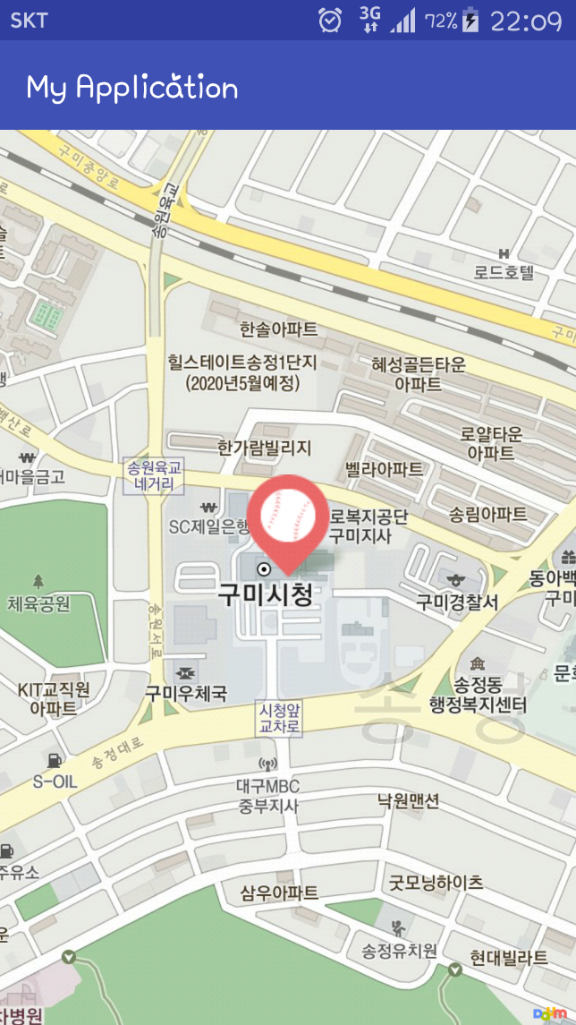

커스텀 마커(Marker) 추가
@Override
public void onMapViewInitialized(MapView mapView) {
MapPOIItem customMarker = new MapPOIItem();//마커 객체
customMarker.setItemName("Custom Marker");
customMarker.setTag(1);
customMarker.setMapPoint(mapPoint );//마커 중심점 설정
customMarker.setMarkerType(MapPOIItem.MarkerType.CustomI mage);
// 마커타입을 커스텀 마커로 지정.
customMarker.setCustomImageResourceId(R.drawable.custom_m arker_red); // 마커 이미지 리소스.
customMarker.setCustomImageAutoscale(false); // hdpi, xhdpi 등 안드로이드 플랫폼의 스케일을 사용할 경우 지도 라이브러리의 스케일 기능 을 꺼줌.
customMarker.setCustomImageAnchor(0.5f, 1.0f); // 마커 이미지중 기준이 되는 위치(앵커포인트) 지정 - 마커 이미지 좌측 상단 기준 x(0.0f ~ 1.0f), y(0.0f ~ 1.0f) 값.
mapView.addPOIItem(customMarker);
mapView.setMapCenterPoint(mapPoint ,true);
}
Custom
Marker
다음(KAKAO) MAP API
Notes:
커스텀 마커를 추가하는 방법에 대해 설명하겠습니다.
기존 다음 맵 API에서 제공되는 마커와 다르게 자신이 만든 마커를 추가하고 싶을 때 커스텀마커를 추가해 줍니다.
추가하는 방법은 전체적으로 기존 마커를 추가할 때와 비슷한데
마커 객체를 생성하고 마커 이름과 태그, 중심점을 설정해줍니다.
그리고 마커의 타입을 커스텀이미지(커스텀마커)로 설정해주고
커스텀 마커 이미지를 추가해줘야 하는데 이 자신이 만든 커스텀 마커 이미지의 경우
프로젝트의 layou에 있는 drawable폴더에 자신이 만든 커스텀 마커 이미지를 복사 붙여넣기 하고
셋커스텀이미지리소스 메서드를 통해 이미지를 로드해줍니다.
그리고 안드로이드 플랫폼의 스케일을 사용할 때 지도라이브러리의 스케일 기능을 꺼줍니다.
마커에서 마커이미지의 기준이 되는 위치를 지정해주고 맵뷰에 추가해줍니다.

Slide 23
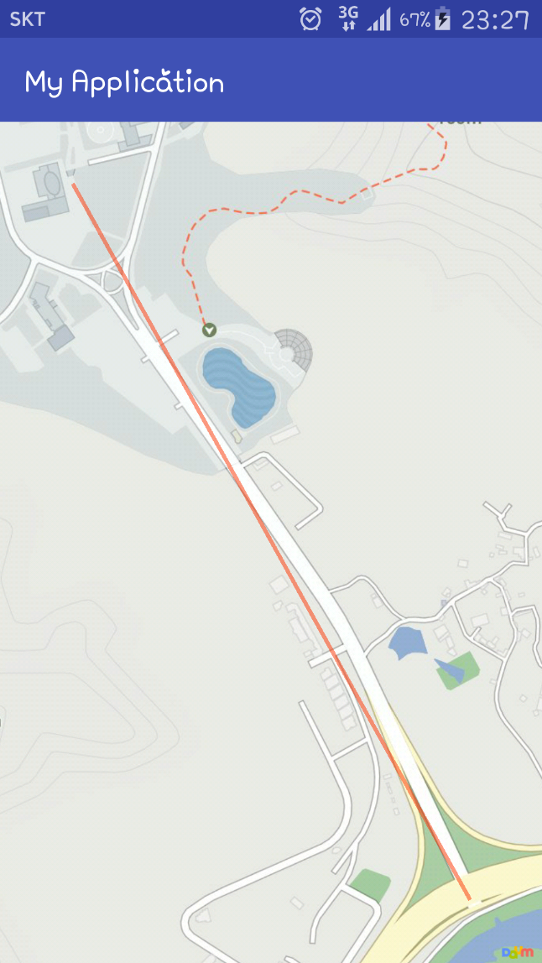
선(Polyline) 그리기
@Override
public void onMapViewDoubleTapped(MapView mapView, MapPoint mapPoint) {//2 번 클릭 했을 시
MapPolyline polyline = new MapPolyline();//선 객체 생성
polyline.setTag(1000);
polyline.setLineColor(Color.argb(128, 255, 51, 0)); //선 색
// 선 좌표
polyline.addPoint(MapPoint.mapPointWithGeoCoord(36.1444249, 128.39326860000006));// 첫 번째 좌표
polyline.addPoint(MapPoint.mapPointWithGeoCoord(36.136234,1 28.398668));// 두 번째 좌표
mapView.addPolyline(polyline); // 선 지도에 그리기.
MapPointBounds mapPointBounds = new MapPointBounds(polyline.getMapPoints());
int padding = 100; // px mapView.moveCamera(CameraUpdateFactory.newMapPointBoun ds(mapPointBounds, padding));
// 지도뷰의 중심좌표와 줌레벨을 선이 모두 나오도록 조정.
}
다음(KAKAO) MAP API
Notes:
지도에 선그리는 방법에 대해 설명하겠습니다.
맵폴리라인 객체를 통해 선객체를 생성하고
셋라인컬러 메서드를 통해 선의 색상을 지정합니다.
첫번째 파라미터로 컬러 객체의 argb값을 입력합니다. 컬러 argb 메서드의 파라미터는 각각 red, green, blue, 알파를 의미하며
맨마지막 알파는 투명도를 의미합니다.
애드포인트 메서드로 선을 이어줄 좌표를 지정하는데 점의 개수에 따라 선의 개수도 달라집니다.
점이 2개면 1개의 선이 생기고 3개면 2개 4개면 3개의 선이 생깁니다.
애드포인트의 파라미터로 맵포인트 객체가 오고 위도와 경도를 설정해줍니다.
맵포인트바운드 객체는 입력된 객체(선)가 지도에 나타날 수 있는 최소 좌표와 최대 좌표를 가지는 직사각형의 좌표 경계를 의미하는데
쉽게 말해, 선의 첫번째 좌표와 두번째 좌표로 만들 수 있는 직사각형 모양의 경계를 의미합니다.
이 객체를 만드는 이유는 선을 그리고 나서 지도에 사용자가 선 전체가 나타나게 하기 위해서 입니다.
무브카메라 메서드를 통해 선의 좌표 경계와 패딩값을 통해 선이 전체적으로 보이게끔 합니다.

Slide 24
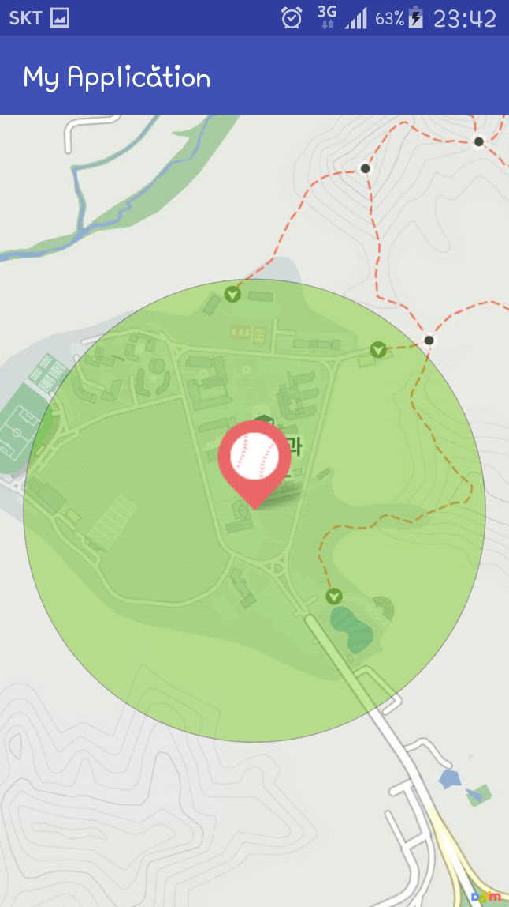
원(Circle) 그리기
@Override
public void onMapViewSingleTapped(MapView mapView, MapPoint mapPoint)
{
MapCircle circle = new MapCircle( // 원 객체 생성
MapPoint.mapPointWithGeoCoord(36.1444249, 128.39326860000006), // 원 중심점 좌표 설정
500, // 원 반지름 길이
Color.argb(50, 10, 10, 0), // 원 윤곽선 색
Color.argb(100, 100, 200, 0) // fillColor);//원 내부 색
circle.setTag(1234);
mapView.addCircle(circle);//지도에 원 그리기
// 지도뷰의 중심좌표와 줌레벨을 Circle이 모두 나오도록 조정.
MapPointBounds[] mapPointBoundsArray = { circle.getBound()};
MapPointBounds mapPointBounds = new MapPointBounds(mapPointBoundsArray);
int padding = 50; // px
mapView.moveCamera(CameraUpdateFactory.newMapPointB ounds(mapPointBounds, padding));
}
다음(KAKAO) MAP API
Notes:
지도에 원 그리는 방법을 설명하겠습니다.
맵서클 객체로 원객체를 생성하는데
첫번째 파라미터로 원의 중심좌표가 오고 두번째 파라미터는 원의 반지름의 길이, 세번째는 원의 윤곽선 색, 네번째는 원 내부를 채워줄 색을 지정합니다.
지도에 원을 추가하고
지도에 선그리는 방법과 마찬가지로 지도에 원이 전체적으로 나오게끔 설정해줍니다.
이상, 다음 맵 api 안드로이드 설명을 마치고
다음 맵 api 안드로이드용의 경우 사용했을 때 안되는 이벤트도 많았고 그에 따른 오류도 많았습니다.
오류를 해결하기 위해 공식 가이드 보다 구글링을 통해서 해결한게 많았으며 이 중 해결하지 못한 오류들도 있습니다. 그 오류들은 구글링을 통해 나타나지도 않았습니다.
또한, 다음 맵 api 안드로이드 공식 가이드의 맨 마지막 업데이트 날짜가 작년 8월달이라 제대로 된 업데이트도 되지않고 있습니다.
그러니 안드로이드의 경우 다음 맵 api를 사용하기 보다 구글이나 다른 맵 api를 사용하는 것을 추천드립니다.

Slide 25
전체 소스 코드
https://github.com/ehdghk999/test
여기서 전체 소스 코드를 다운로드 받으 실 수 있습니다.
다음(KAKAO) MAP API
Notes:
지도에 원 그리는 방법을 설명하겠습니다.
맵서클 객체로 원객체를 생성하는데
첫번째 파라미터로 원의 중심좌표가 오고 두번째 파라미터는 원의 반지름의 길이, 세번째는 원의 윤곽선 색, 네번째는 원 내부를 채워줄 색을 지정합니다.
지도에 원을 추가하고
지도에 선그리는 방법과 마찬가지로 지도에 원이 전체적으로 나오게끔 설정해줍니다.
이상, 다음 맵 api 안드로이드 설명을 마치고
다음 맵 api 안드로이드용의 경우 사용했을 때 안되는 이벤트도 많았고 그에 따른 오류도 많았습니다.
오류를 해결하기 위해 공식 가이드 보다 구글링을 통해서 해결한게 많았으며 이 중 해결하지 못한 오류들도 있습니다. 그 오류들은 구글링을 통해 나타나지도 않았습니다.
또한, 다음 맵 api 안드로이드 공식 가이드의 맨 마지막 업데이트 날짜가 작년 8월달이라 제대로 된 업데이트도 되지않고 있습니다.
그러니 안드로이드의 경우 다음 맵 api를 사용하기 보다 구글이나 다른 맵 api를 사용하는 것을 추천드립니다.

Slide 26
Q & A

